Slide 1
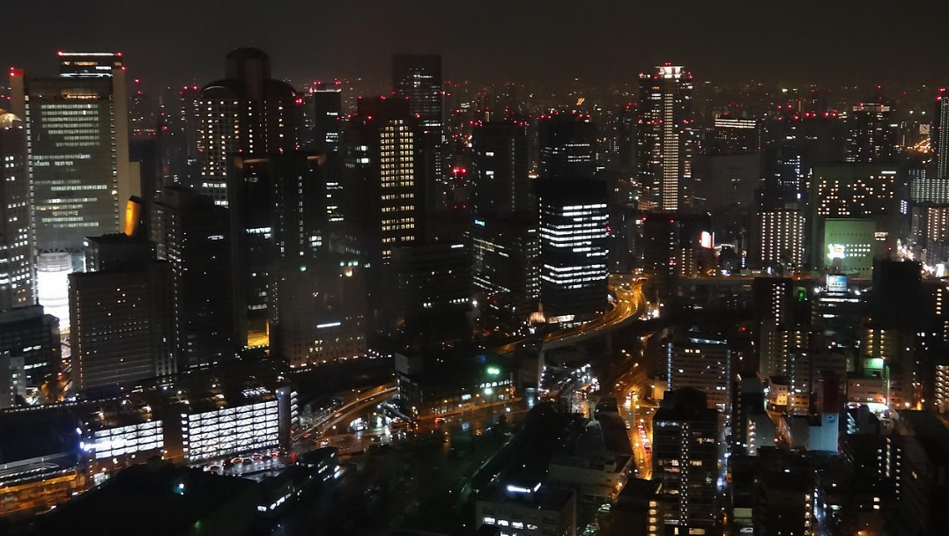
Prédictions des consommations énergétiques des bâtiments non résidentiels de Seattle

Slide 2
Introduction
Création d'un modèle prédictif
Le but du présent exposé est de créer, à partir d'une étude
des données de consommations et de de caractéristiques structurelles
des bâtiments non résidentiels actuels de la ville de Seattle,
un modèle prédictif pouvant prévoir la consommation énergétique
et la production de gaz à effet de serre d'un nouveau bâtiment.

Slide 3
Introduction
Organisation de l'exposé
Étude des données récoltées par la ville de Seattle et réorganisation de celles ci
Mise en place d'une métrique évaluant les différents modèles prédictifs
Application des modèles et étude de l'importance de « l'energy score ».

Slide 4
Données d'étude
Relevés des données structurelle et énergétique de 2016
Les données récoltés par la ville de Seattle sont organisées dans un dataset ayant 3376 bâtiments étudiés selon 46 caractéristiques.
Parmi ces données, deux renseignements donnés seront les quantités à prédire : la consommation totale d’énergie données en kBtu (kilo British termal unit) ainsi que la production de gaz a effet de serre (sans différencier le CO2, le méthane, ou d'autre), donné en équivalent C02 (en tonne).
S'ajoute à ça, un renseignement coûteux à récolter qu'est « l'energy star score », donnant aux bâtiment une note de 1 à 100 pour les performance énergétiques générales.
Les données renseignées sont de plusieurs type : age du bâtiment, nombre d'étage, consommation enregistrée d’électricité / gaz / vapeur, ou bien des indication spatiales (longitude, latitude, nom du quartier...)

Slide 5
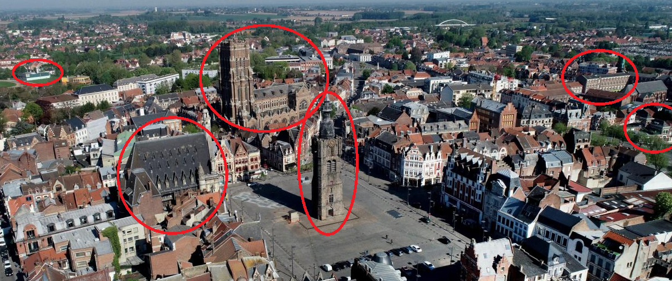
Données d'étude
Réorganisation des données
Certaines données sont redondantes, d'autre inutiles, et d'autre encore non récoltables pour un bâtiment tout juste construit.
A commencer par le type de bâtiment. Le projet ne concerne que les bâtiments non résidentiels, on supprime donc tout autre bâtiments.
On se retrouve ainsi qu'avec 1668 ouvrages.
Ainsi, nous allons, pour faire nos prédictions, devoir sélectionner et transformer certaines de ces données.

Slide 6
Données d'étude
Réorganisation des données
Ensuite, nous avons les données spatiales : le code postal, les longitudes/latitudes, le nom du quartier, l'adresse ...
Pour finir se pose le problème des information énergétiques : Les données proposent les relevés d’électricités des années précédentes. Renseignement que l'on ne peut avoir pour un nouveau bâtiment.
On sait par contre le « mix énergétique », c'est à dire la proportion d’électricité, de gaz ou de vapeur utilisée par ce nouvel ouvrage.
Nous calculons donc ce renseignement pour l'ensemble des 1668 bâtiments en ajoutant 3 nouvelles colonnes.
Nous choisissons de n'en garder qu'une seule : le nom du quartier. Pour se faire, on complète notre dataset de 19 colonnes, chacune correspondant à un quartier, dont l'information est 0 ou 1 selon que le bâtiment appartienne ou non à ce celui ci .

Slide 7

Données d'étude
Cleaning des données
Certaine valeurs étaient aberrantes. Des consommation d’énergie individuelles dépassant l'énergie totale utilisé par le bâtiment, des église à 99 étages, des valeurs négative d’électricité...
A noter la bonne qualité générale des données. Il y avait qu'une 10ène de valeurs problématiques à gérer pour chacune des aberrations trouvés.
Certaines valeurs sont manuellement corrigées, en vérifiant les données sur google maps, les autres par contre ont été supprimées (remplacé par NaN) pour être ensuite recalculés par un algorithme Knn.

Slide 8
Erreurs sur les prédictions problématique générale
Il est tout à fait normal de ne pas pouvoir prédire 100% justement. Ainsi, il est nécessaire de mettre en place une métrique, un moyen de juger un modèle prédictif.
Ainsi, on peut prendre la valeur absolue de l'écart entre la prédiction et la valeur réel. A ce détail près que si la valeur à prédire est de 4, et que notre écart est de 4, c'est bien pire que si la valeur à prédire est de 100, avec le même écart de 4.
Commençons du coup par regarder les ordre de grandeur de nos valeurs à prédire et leur répartition.
Plusieurs possibilités s'offrent à nous. La plus simple est tout simplement de comparer la donnée prédite avec la valeur théorique. Certaines prédictions seront au dessus, et d'autre en deçà, leur écart est donc positif ou négatif.

Slide 9
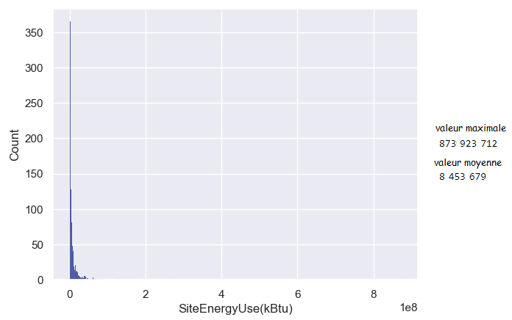
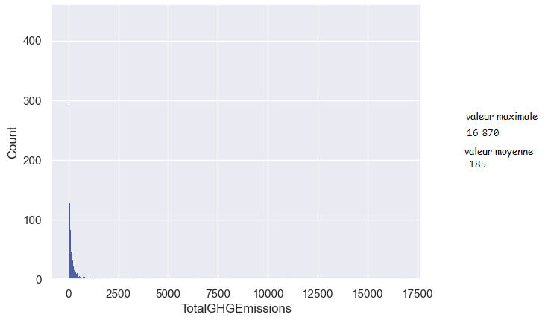
Méthodologie de la prédiction
Étude des données cibles
Commençons avec l'énergie totale
du bâtiment :
On remarque une grosse différence entre nos valeurs moyenne et maximale, et une distribution sous forme d'exponentielle décroissante. Appliquons une mise au log.
Puis maintenant les émissions de gaz a effet de serre :

Slide 10
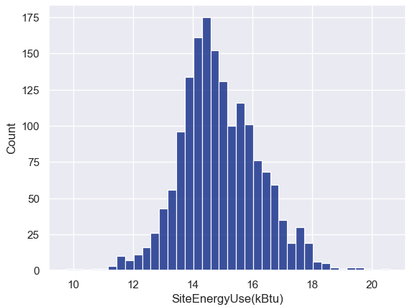
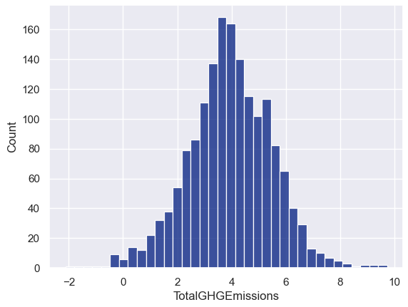
Méthodologie de la prédiction
Étude des données cibles
Commençons avec l'énergie totale
du bâtiment :
La répartition logarithmique paraît plus adaptée en vue de faire des prédictions. Nous retenons cela pour la suite, pour observer les différences de prédiction avec et sans.
Puis maintenant les émissions de
gaz a effet de serre :

Slide 11
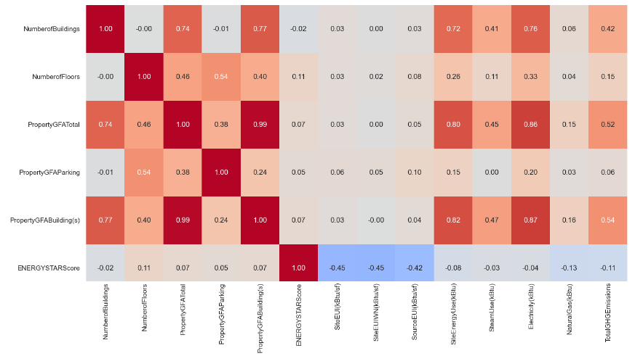
Méthodologie de la prédiction
Étude des features d'entrée
Parmi toutes les données numérique de notre dataset, regardons les corrélations :
On remarque la corrélation sur la surface des bâtiments. L'une est la surface totale, l'autre est la surface sans les parking. Parmi ces 3 renseignement de surface, nous n’utilisons que la dernière. On voit aussi l'utilité de l'energy score. Au plus les consommations sont basse, au plus le score est haut.

Slide 12
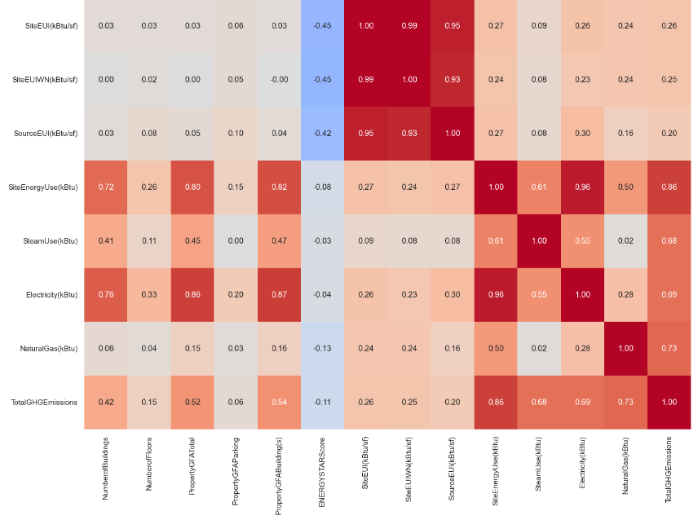
Méthodologie de la prédiction
Étude des features d'entrée
Parmi toutes les données numérique de notre dataset, regardons les corrélations :
On voit que les émissions de gaz sont forcément corrélées par l'utilisation de gaz et de vapeur comme source d’énergie L'energy score a cette fois moins d'importance, car la corrélation est plus faible.

Slide 13
Méthodologie de la prédiction
Les features choisies
Ainsi, nous allons utiliser les features suivantes pour nos prédictions :
En plus de toutes ces features, nous ajouterons l'Energy score, et nous étudierons les mêmes prédictions mais sans celui ci par la suite pour mettre en valeur son utilité dans nos prédictions.
La surface totale hors parking
Le nombre de bâtiments
Le nombre d'étages
Le quartier dans lequel se trouve le bâtiment.
La proportion d’électricité utilisé par rapport au mix énergétique total
La proportion de gaz
La proportion de vapeur
L'année de construction

Slide 14
Erreurs sur les prédictions
Jugement des modèles
Par la suite, nous allons utiliser la MAE, mean absolute error. Malgré que nous allons passer notre variable cible au log, nous prendrons bien sur la MAE de la variable sous sa forme initiale.
Aussi, en plus de faire la MAE, nous diviserons celle ci par la moyenne de notre variable cible. Ainsi, au lieu d'avoir un résultat d'un ordre de grandeur du million (pour l'énergie) ou du milier (pour le gaz), nous auront un ordre de grandeur en pourcentage de la moyenne de notre variable cible.
Cette dernière transformation ne change en rien l'allure des courbes que nous allons tracer :
La répartition de l'erreur pour l'ensemble des valeurs testés.
L'évolution de l'erreur quand on retire les pires prédictions.

Slide 15
Les systèmes prédictifs
Étudions dans un premier temps la démarche d'amélioration du modèle prédictif avec comme variable cible l’émission de gaz a effet de serre.
Rappelons que sa valeur moyenne est de 185 tonnes équivalent carbone par an.
Pour chacun des modèles, on utilise la même séparation en set de training et set de test.

Slide 16
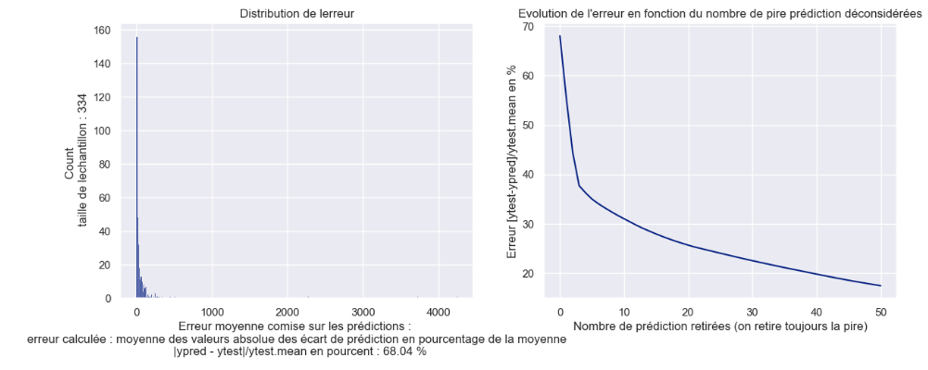
Les systèmes prédictifs
Régression linéaire
Commençons par le système prédictif le plus simple : la régression linéaire.
Pour se donner une idée, regardons les performances selon que l'on passe notre variable cible au log, et selon que l'on normalise nos données :
Avec log et normalisation :

Slide 17
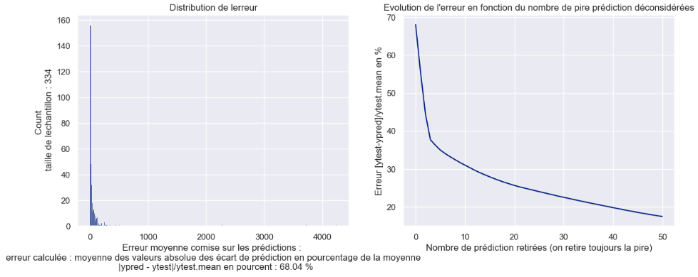
Les systèmes prédictifs
Régression linéaire
Commençons par le système prédictif le plus simple : la régression linéaire.
Pour se donner une idée, regardons les performances selon que l'on passe notre variable cible au log, et selon que l'on normalise nos données :
Avec log sans normalisation :

Slide 18
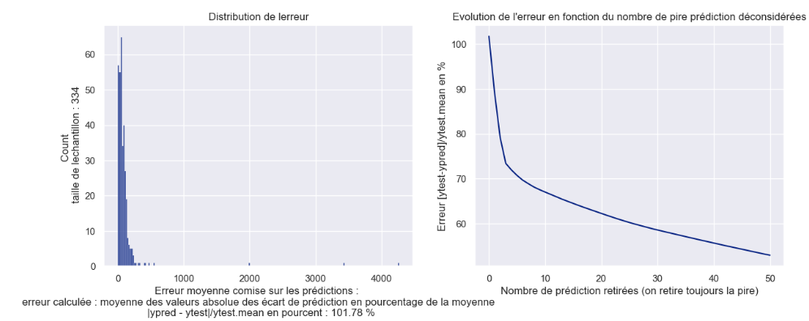
Les systèmes prédictifs
Régression linéaire
Commençons par le système prédictif le plus simple : la régression linéaire.
Pour se donner une idée, regardons les performances selon que l'on passe notre variable cible au log, et selon que l'on normalise nos données :
Sans log avec normalisation :

Slide 19
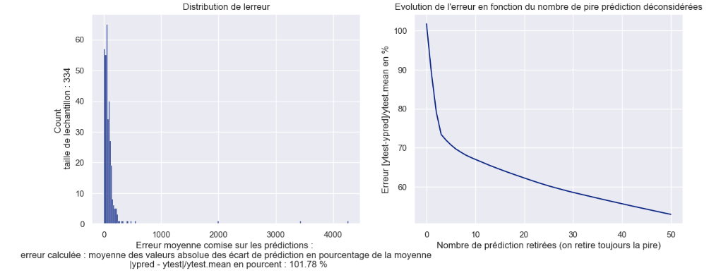
Les systèmes prédictifs
Régression linéaire
Commençons par le système prédictif le plus simple : la régression linéaire.
Pour se donner une idée, regardons les performances selon que l'on passe notre variable cible au log, et selon que l'on normalise nos données :
Sans log sans normalisation :

Slide 20
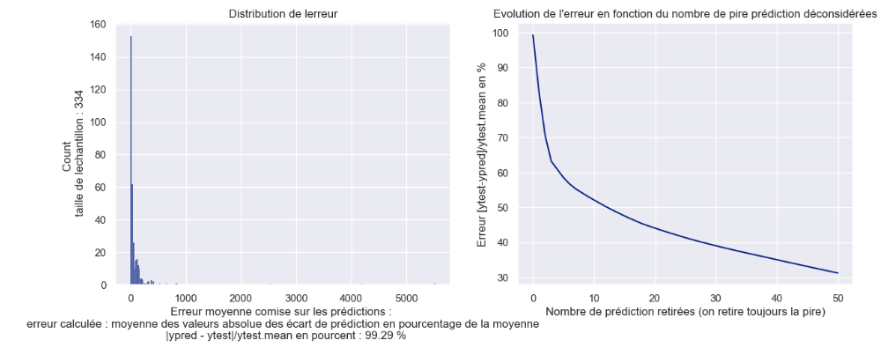
Les systèmes prédictifs
Régression Ridge à noyau
Le passage au log paraît indispensable, et ça se vérifie sur les autres modèles.
On pourrait penser au vu de ce premier modèle que la normalisation des données est inutile, cependant, si on regarde sur une régression plus complexe, comme la régression ridge à noyau gaussien (le meilleur des noyau après validation croisée), avec passage au log, on verra une nette amélioration. La voici sans normalisation :

Slide 21
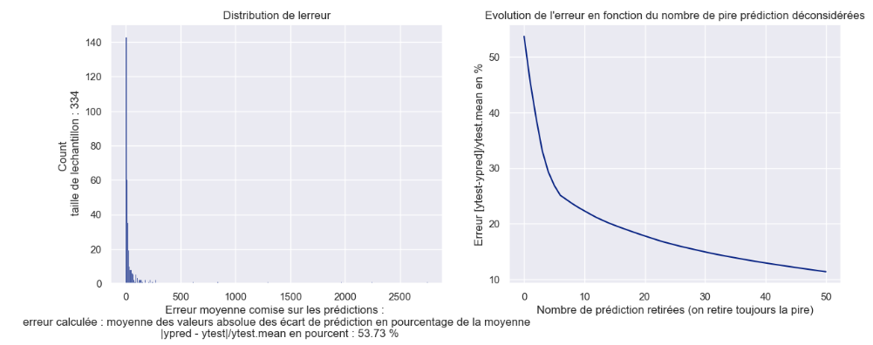
Les systèmes prédictifs
Régression linéaire
Le passage au log paraît indispensable, et ça se vérifie sur les autres modèles.
On pourrait penser au vu de ce premier modèle que la normalisation des données est inutile, cependant, si on regarde sur une régression plus complexe, comme la régression ridge à noyau gaussien (le meilleur des noyau après validation croisée), avec passage au log, on verra une nette amélioration. La voici avec normalisation :

Slide 22
Les systèmes prédictifs
Régression linéaire
Avec une moyenne de 185 tonnes, et une erreur de prédiction d'environ 50%, ce modèle de la régression ridge gaussien fait une erreur absolue moyenne de 92 tonnes.
Cependant, lorsque l'on retire nos 50 « pire prédictions », l'erreur sur les 284 valeurs testés restantes n'est plus que de 12%, donc une MAE de 22 tonnes.

Slide 23
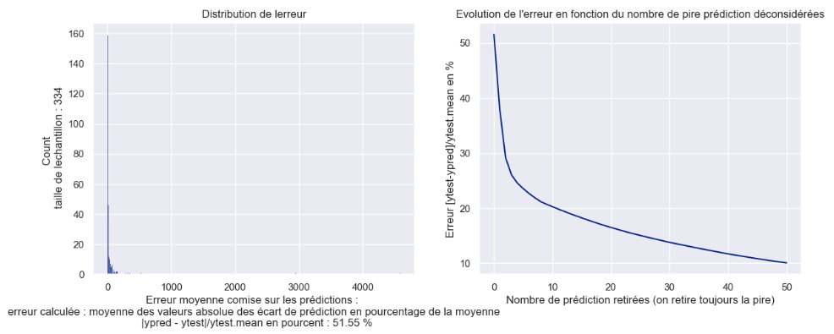
Les systèmes prédictifs
Forêt aléatoires
Un seul autre modèle non ensembliste fait mieux que cette régression ridge gaussienne, c'est la forêt aléatoire. Toujours en normalisant et en passant au log, après une validation croisée de plusieurs paramètres, nous obtenons ces résultats légèrement supérieur :

Slide 24
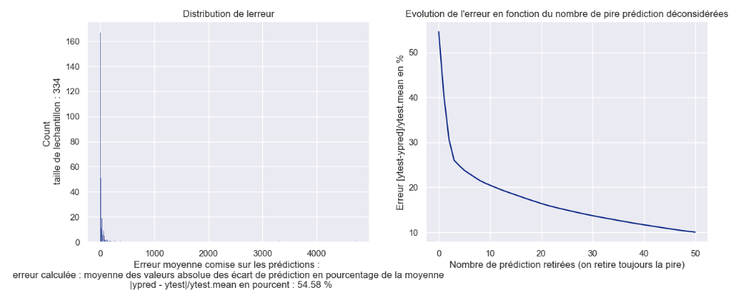
Les systèmes prédictifs
Bagging
Nous avons donc notre meilleur modèle non ensembliste. Utilisons le avec l'algorithme de bagging pour l'améliorer. On fait une validation croisée sur le bagging, dont voici les résultats :

Slide 25
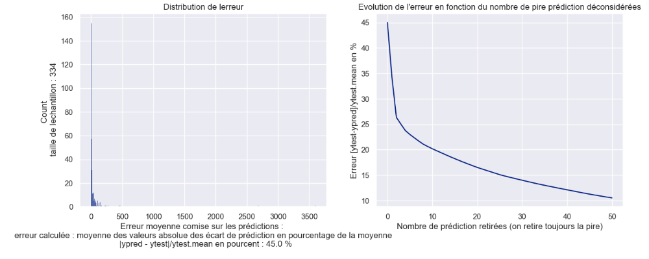
Les systèmes prédictifs
Gradient booster
Pour finir, regardons rapidement les capacités du gradient booster sur notre jeu de données. Nous lançons une dernière validation croisée, dont voici les résultat avec les meilleurs paramètres :

Slide 26
Les systèmes prédictifs
Premières conclusions
Après avoir testé les différents modèle prédictif, le meilleur d'entre eux pour la production de gaz à effet de serre peut être à la fois le bagging ou le gradient booster avec comme estimateur initial la random forest précédemment présentée.
Le gradient booster a une meilleur mae sur l'ensemble des prédictions faite avec 45% de la moyenne, soit 83 tonnes. Les prédictions les plus proches de 0% sont au nombre de 155 (sur 334 valeurs, soit 46% des données). En retirant les pires 50 pires prédictions, la mae descend à 11% de la moyenne.
Le bagging, bien que la mae soit pire en prenant l'ensemble des prédictions (54%), a un meilleur score lorsque l'on retire les pires prédictions, en descendant à 10% quand on retire les 50 pires prédictions. Aussi, les prédictions les plus proche de 0 sont cette fois au nombre de 168 (50% de données).

Slide 27
Les systèmes prédictifs
Premières conclusions
Le gradient booster a une meilleur mae sur l'ensemble des prédictions faite avec 45% de la moyenne, soit 83 tonnes. Les prédictions les plus proches de 0% sont au nombre de 155 (sur 334 valeurs, soit 46% des données). En retirant les pires 50 pires prédictions, la mae descend à 11% de la moyenne.
Le bagging, bien que la mae soit pire en prenant l'ensemble des prédictions (54%), a un meilleur score lorsque l'on retire les pires prédictions, en descendant à 10% quand on retire les 50 pires prédictions. Aussi, les prédictions les plus proche de 0 sont cette fois au nombre de 168 (50% de données).
Le choix dépends au final de ce que l'on souhaite : avoir de meilleur prédiction générale, ou d'accepter de très grandes erreurs en préférant des valeurs plus précises sur le reste des prédictions.
Nous avons choisis de garder le gradient booster comme meilleur modèle. En effet, la mae sur l'ensemble des données est meilleur de 10%, alors qu'il n'y a que 1% de différence sans les pires prédictions.

Slide 28
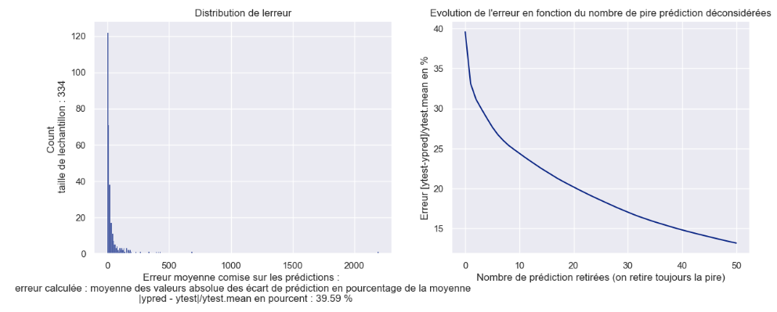
Les systèmes prédictifs
Prédiction de l'énergie
Regardons maintenant les prédiction pour notre seconde variable cible : l’énergie total consommée par le bâtiment.
La random forest est de nouveau le meilleur modèle non ensembliste :
De nouveau, utilisons cette prédiction avec le bagging et le gradient booster pour voir lequel de ces modèle nous donne une meilleur prédiction finale.
En testant ensuite le bagging et le gradient booster avec cette random forest comme estimateur initial, le ***** donne un meilleur résultat.

Slide 29
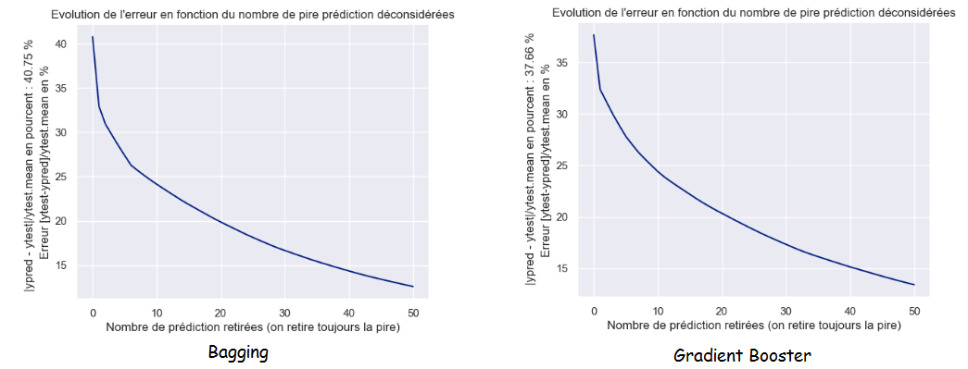
Les systèmes prédictifs
Prédiction de l'énergie
Voici la comparaison des prédiction. Comme pour le gaz, l'erreur moyenne initiale est meilleure pour le Gradient Booster, mais lorsque l'on retire les pires prédictions, le Bagging devient meilleur.
Nous choisirons de nouveau le Gradient Booster, en préférant favoriser une plus faible MAE sur l'ensemble de nos prédictions.

Slide 30
Les systèmes prédictifs
Prédictions sans l'Energy Stars Score
A chaque bâtiment est donné un Energy Score, que l'on a déjà croisé lors des corrélations, qui à l'air d’indiquer une faible consommation d’énergie du bâtiment.
Ce score est construit à l'échelle nationale, prend en compte les différences de climats et d'utilisation des bâtiment. Il est construit de sorte à ce que 50 soit la médiane nationale américaine.
Cependant, c'est une donnée complexe à récolter, en particulier pour les bâtiments neufs. Ainsi, nous allons voir les différences de prédiction avec et sans ce score.

Slide 31
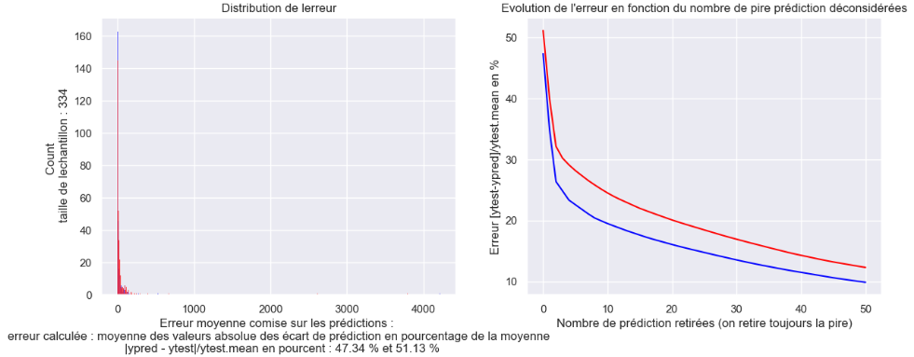
Les systèmes prédictifs
Prédictions sans l'Energy Stars Score
Voici donc la comparaison avec et sans l'Energy Score pour les émissions de gaz :
Forcément, les prédiction sont pires, l'écart de mae pour l'ensemble des prédiction n'est que de 4% de la moyenne, soit de 7 tonnes. C'est un écart acceptable, se passer de l'Energy Score pour les emissions de gaz paraît faisable.

Slide 32
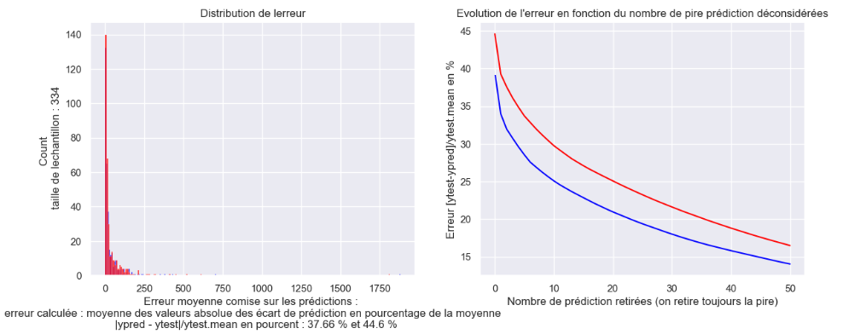
Les systèmes prédictifs
Prédictions sans l'Energy Stars Score
Voici donc la comparaison avec et sans l'Energy Score pour l'énergie :
Cette fois, l'écart avec et sans ce score est plus significatif, et reste ainsi même en retirant les pires prédictions. On a vu dans nos corrélation que l'Energy score était bien plus corrélé avec les différents types d’énergies.
Se passer de lui reste possible en acceptant cet écart sur les prédictions.

